Slide 1
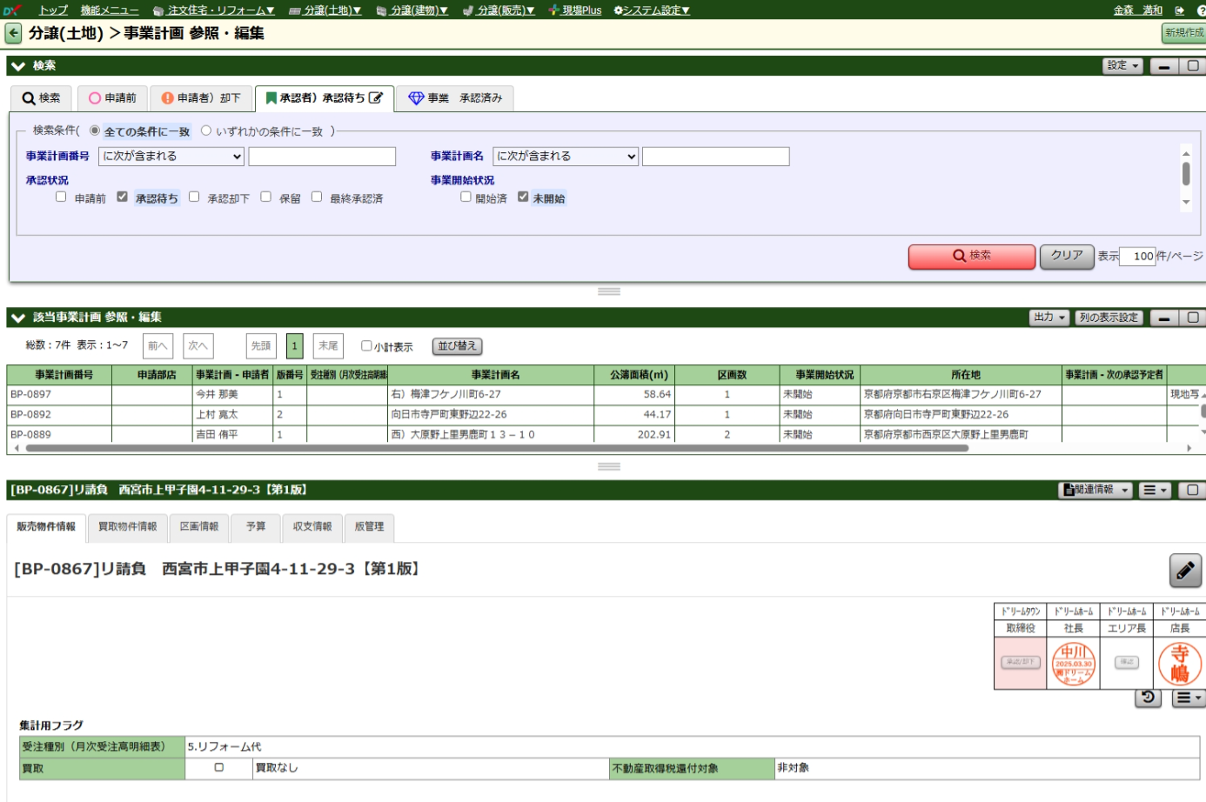
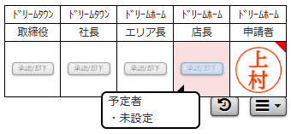
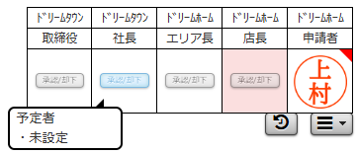
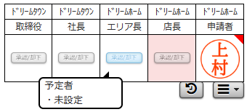
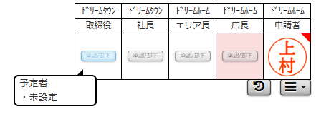
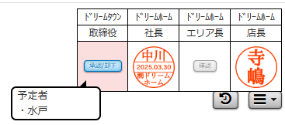

事業計画申請後、フローの確認方法
承認ルートを設定していないと、
予定者が未設定となります。
承認ルートが正しく設定されていると、
予定者に氏名が表示されます。
カーソルを持って行くと予定者が表示されます

